Slide 1
web前端就业指导课讲解

Slide 2
同学们的焦虑和困惑
简历到底该怎么写？应该注意哪些东西？
简历投递时间、渠道有没有什么讲究，有没有什么技巧？
什么五险一金、社保、薪资组成到底是怎么回事？
IT公司岗位架构、公司内部主要岗位及职责到底啥样的？
软件行业的分类有哪些？
公司实际开发流程是什么样的？
……

Slide 3
主要内容
就业前各项就业技能指导
简历书写 模拟面试
分篇章详解就业
求职 面试 人事 求职心理 市场 工作

Slide 4
简历讲解

Slide 5
简历核心组成
标题
个人信息
求职意向
专业技能
工作经历
项目经验
教育背景
自我评价
简历模板展示

Slide 6
网站简历讲解
智联招聘/boos直聘简历书写实操

Slide 7
就业全面解析
求职
求职心理
面试
市场
人事
工作

Slide 8
求职篇

Slide 9
求职流程
写简历
投简历
收到邀请
确认信息
规划路线
人事面试
技术面试
人事面试
笔试
面试登记
1.企业招聘流程：提交需求、明确需求、发布招聘信息、简历筛选、预约面试、面试、入职沟通、offer试用
2.求职应对策略：自我分析、了解市场、简历制作、简历的投递、电话沟通、面试、薪资谈判、offer试用期
3.常见问题分析：技术问题、人事问题

Slide 10
企业招聘流程
求职篇
企业招聘流程

Slide 11
提交需求
明确需求
发布招聘信息
简历筛选
岗位职责
任职要求
薪资待遇
特殊要求
沟通
岗位说明书
员工推荐
外部招聘
人脉/朋友圈
招聘网站
求职意向
工作/项目经验
教育情况
其他

Slide 12
预约面试
面试
入职沟通
Offer试用
沟通
态度
简单了解
技术
人事
了解意向
薪资谈判
营销
背景调查
证件材料
时间

Slide 13
求职应对策略
求职篇
求职应对策略

Slide 14
求职流程
自我分析
了解市场
简历制作
简历投递
自我分析
定位（现阶段的状态） 年龄、阅历、优劣势、亮点
个人规划（未来期望的状态）

Slide 15
求职流程
自我分析
了解市场
简历制作
简历投递
了解市场
招聘信息
项目的选择、求职意向

Slide 16
求职流程
自我分析
了解市场
简历制作
简历投递
简历制作
注意事项：
投其所好、求职意向、工作经历（时间、格式、描述）、项目经历

Slide 17
求职流程
自我分析
了解市场
简历制作
简历投递
简历投递
渠道：人脉 APP(BOSS直聘、智联、51job、拉勾)
时间： 早上8点至9点，下午2点至3点
形式：不要添加附件（智联）

Slide 18
求职流程
电话沟通
面试
薪资谈判
Offer使用期
电话沟通
语气、态度
约定时间（状态、准备情况)

Slide 19
求职流程
电话沟通
面试
薪资谈判
Offer使用期
面试
准备：了解公司（招聘信息、网络、访谈） 提前查好路线，项目熟悉和准备、心态
流程：前台登记→（笔试）→技术面试→人事面试→结束
原则：价值 目标 意愿 自信（平等、匹配）

Slide 20
求职流程
电话沟通
面试
薪资谈判
Offer使用期
薪资谈判
表示诚意
适当的施压（从其他方向争取福利）
恰到好处（做好信息的搜集）

Slide 21
求职流程
电话沟通
面试
薪资谈判
Offer使用期
Offer试用期
入职准备
确认回复
端正态度、学习

Slide 22
面试篇
面试篇

Slide 23
面试核心点
1.行为举止
2.自我介绍
3.公司介绍
4.个人规划
5.工作总结
6.冲突和分歧的处理
7.团队合作
8.要问的问题

Slide 24
行为举止
衣着
正装、拖鞋、短裤
牛仔裤、运动鞋、短袖
坐姿
抖腿、叉腰、晃脑
自然坐直
手势
手插在口袋，摆弄小东西
自然交叉放在桌子上即可
表情
呆滞，特别严肃
面带笑容，尽量自信一点
眼神
游离、上下左右的来回看
直视面试官，适当的看一下别处
声音
太轻、语速太快
不要太轻、语速适中、表达清晰

Slide 25
个人简介
基本信息
工作经历
求职意向
姓名
年龄
籍贯
毕业时间
院校
专业
起止时间
公司简介
岗位职责
具体期望的工作

Slide 26
公司介绍
主要 业务
成立时间/规模
团队 领导
工作 分工

Slide 27
个人规划
目标
时间周期、预期效果
发展平台
晋升空间
管理
专业提升
价值体现

Slide 28
工作总结
成就&挫折
举例（成长、收获）

Slide 29
冲突和分歧的处理
沟通&换位思考
团队、成熟、奉献、妥协

Slide 30
要问的问题
积极提问
工作内容、所用技术、团队人员、晋升机制

Slide 31
其他
每一项能力都需要经历做支撑
求职前对公司、岗位职责及要求做提前了解
面试后认真总结
薪资要求合理（切勿过高或过低）

Slide 32
工作篇
工作篇

Slide 33
公司组织架构
总经理
研发部
产品部
其他技术部
财务部
销售部
人力资源部

Slide 34
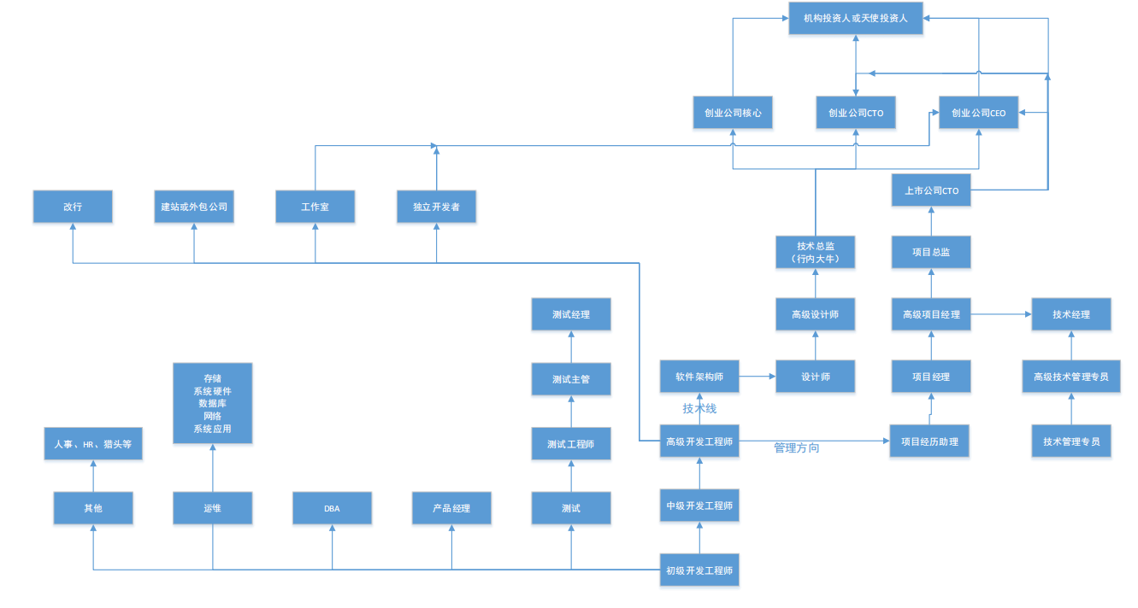
职业发展

Slide 35
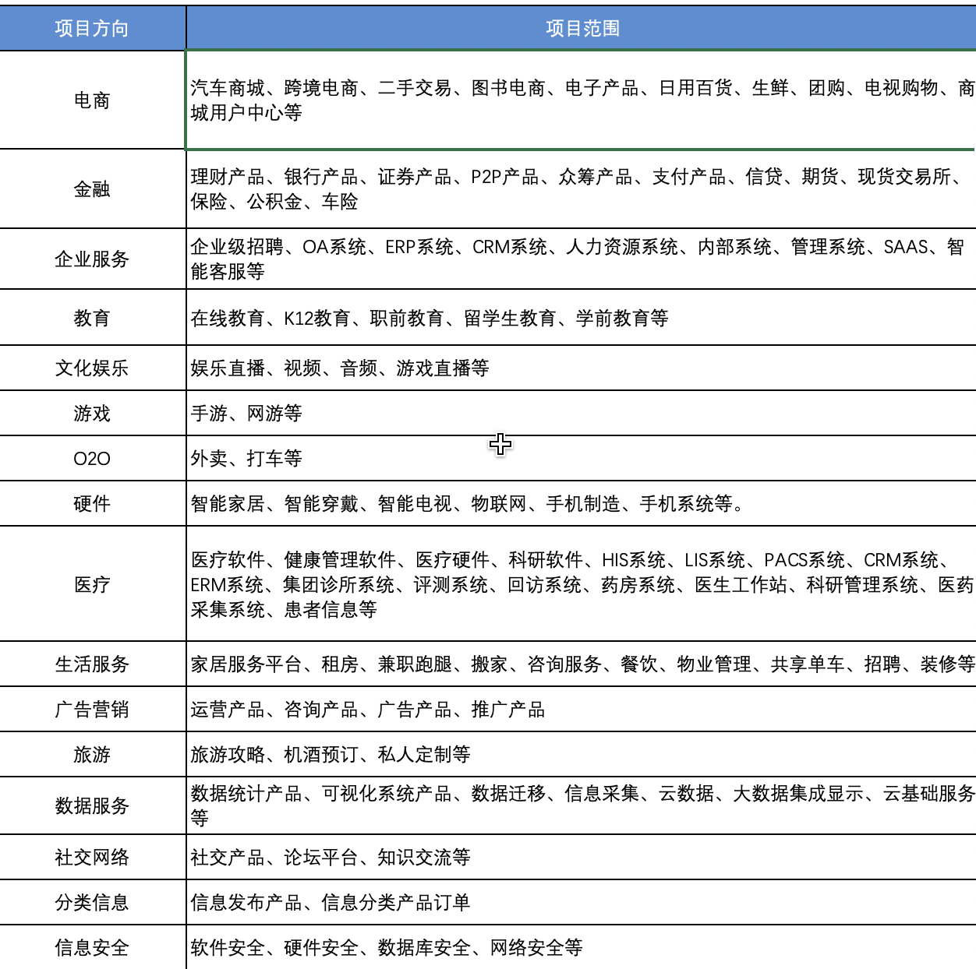
行业分类

Slide 36
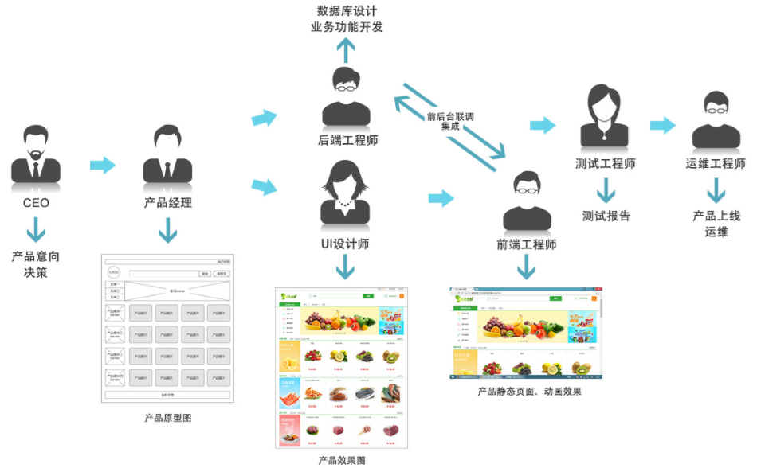
开发流程

Slide 37


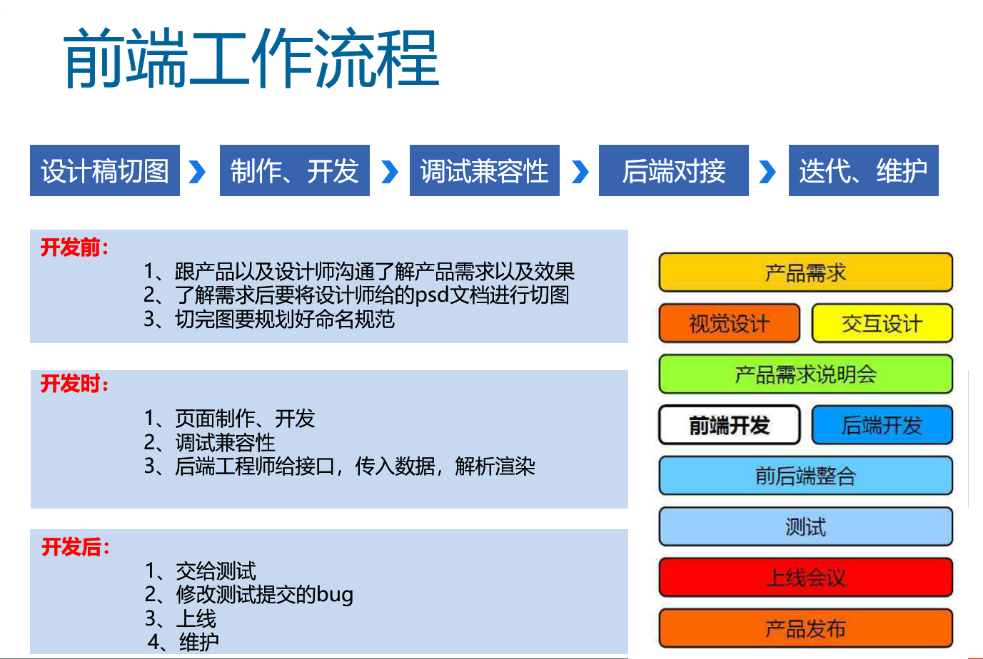
开发流程

Slide 38
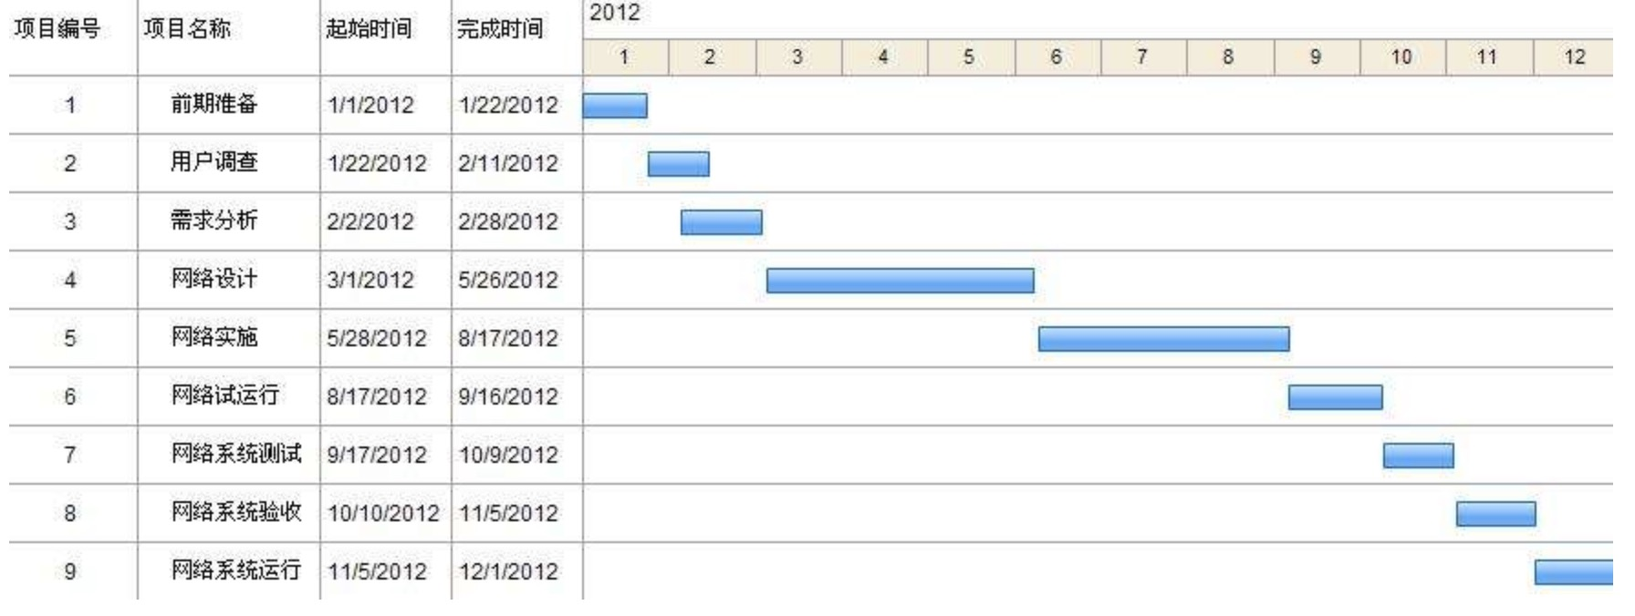
项目流程甘特图

Slide 39
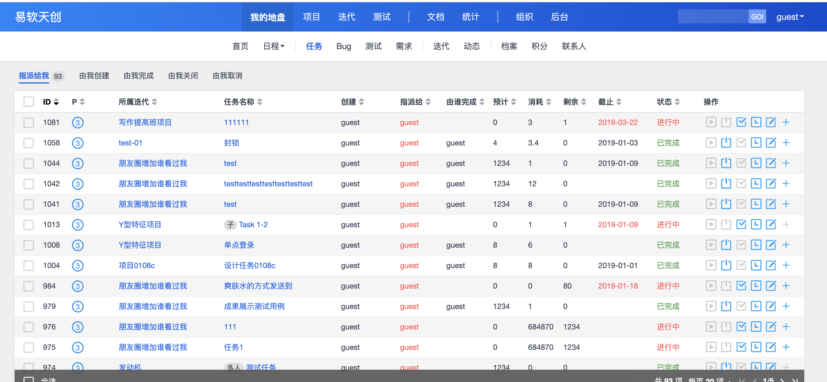
测试软件
禅道: https://www.zentao.net/
Redmine: http://www.redmine.org.cn/326.html

Slide 40
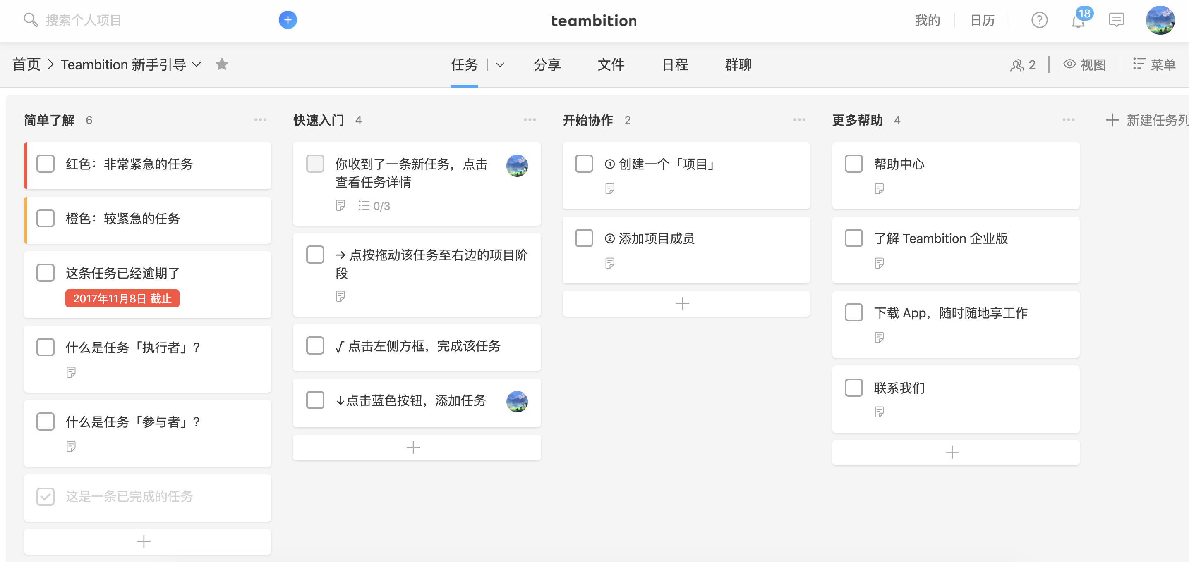
团队协作工具：teambition

Slide 41
市场篇
市场篇

Slide 42
市场篇
1. 快速入职的城市选择
2. 学生匹配城市选择
3. 职位招聘信息
4. 不同招聘网站的特点分析

Slide 43
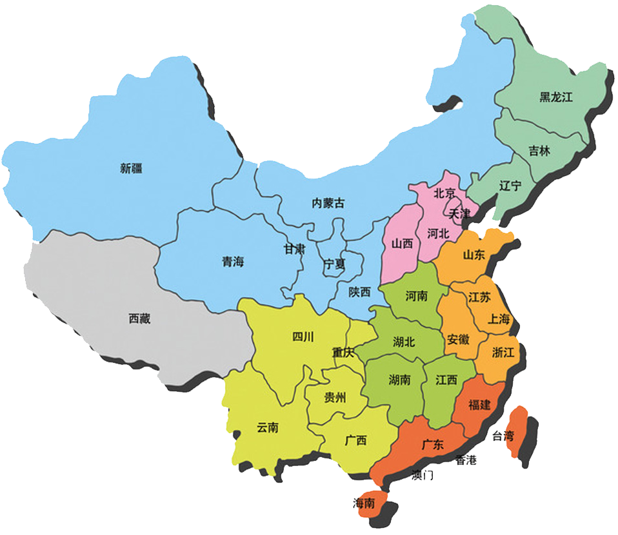
快速入职的“城市”选择
老牌一线
帝都、魔都、妖都、深圳
新一线
济南、青岛、苏州、南京、石家庄、成都、沈阳、哈尔滨、大连、武汉、长沙、郑州、杭州、重庆、天津、西安、东莞和宁波

Slide 44
快速入职的“城市”选择
只是基于快速 “入职”的建议哟！
建议：本科或本科以上学历，学习成绩良好且喜欢与人沟通，（年纪>=23）的同学“帝魔妖深”城市
为主，其他新一线城市为辅！
建议：至少专科或以上学历，学习成绩较好或沟通能力无障碍，（年纪>=20岁以上）优先考虑“帝魔妖深”,
在周期拉长时可以考虑,新一线城市！
建议：专科学历，学习沟通能力自感不足。年纪>=20岁,优先考虑新一线城市，其次考虑自己大学所在城市。实现快速就业！
建议：学历<=专科，学习沟通能力自感严重不足。首先考虑自己家乡省会城市，其次考虑新一线城市。为快速入行
实现IT就业的理想选择。
！老师我能忍受较为长的找工作周期，我想只在北京！ OK,就业老师尽全力让你获取面试机会！

Slide 45
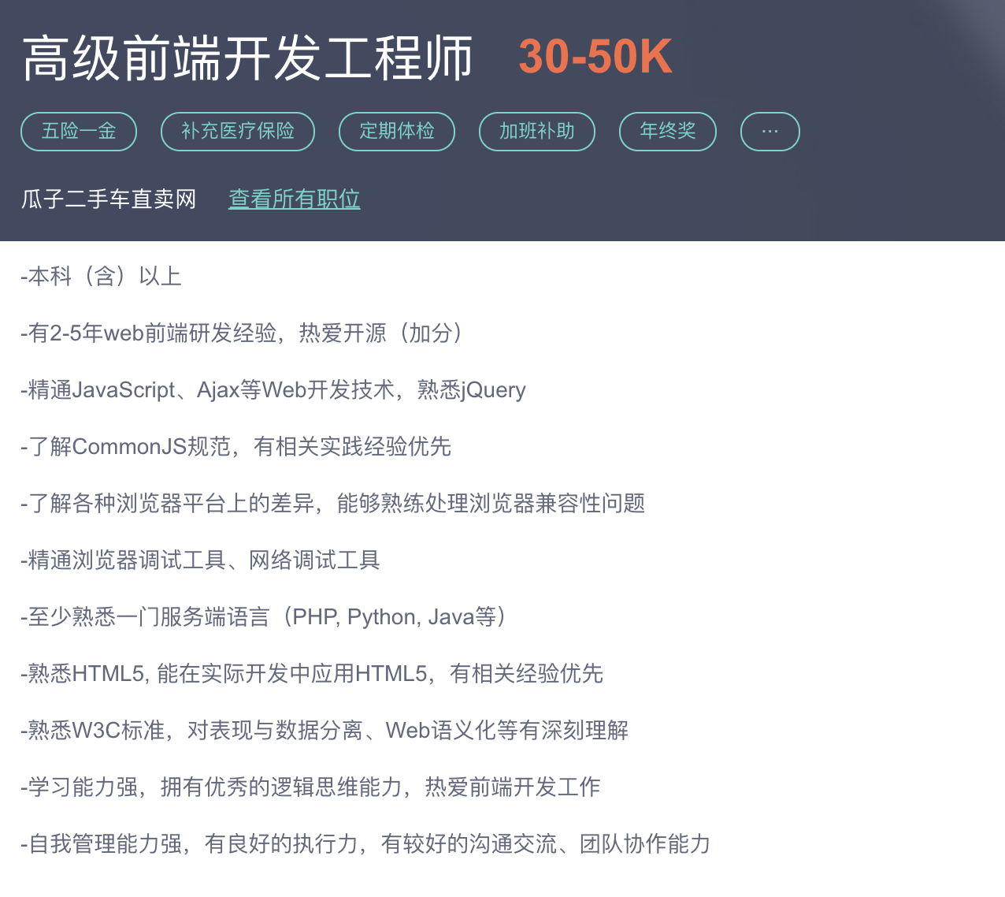
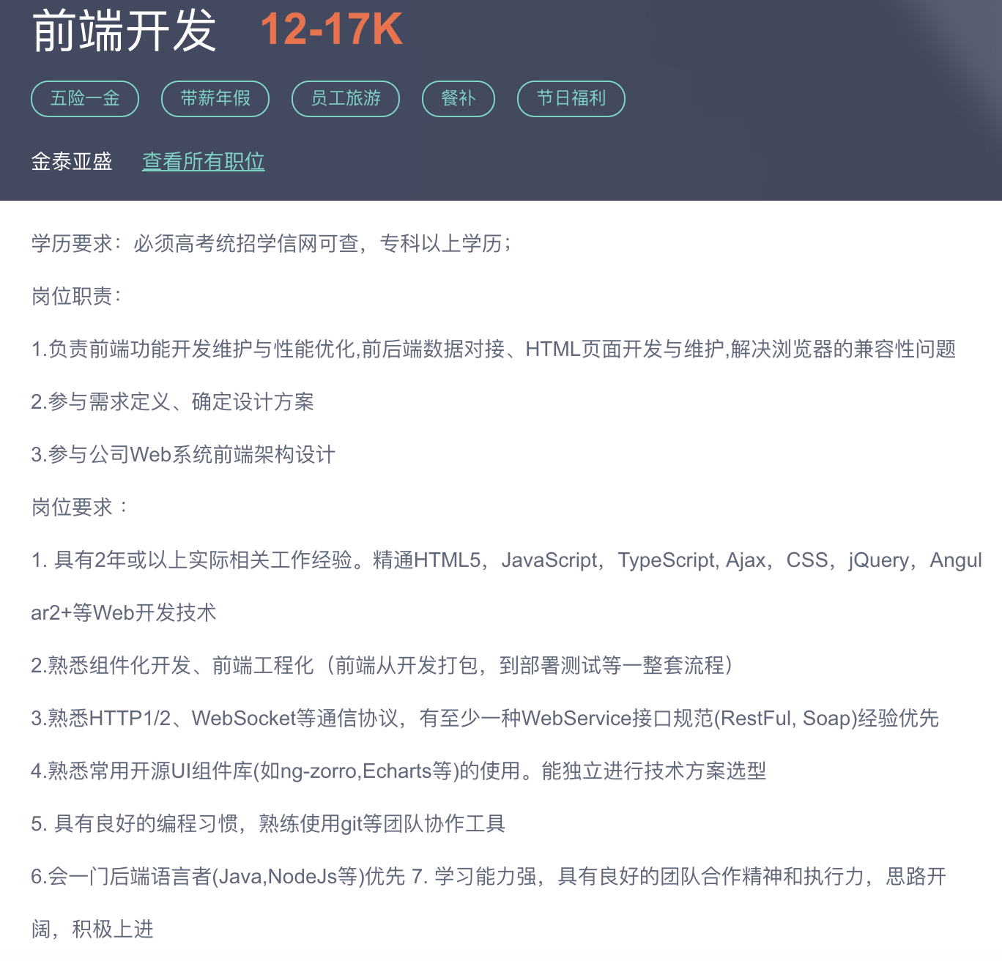
职位招聘信息

Slide 46
不同招聘网站的特点分析
boss直聘：
投递比较精准，先和HR聊岗位需求，相互沟通完毕再发送个人简历以及面试邀请，建议先准备自我介绍
智联招聘（）
上面反馈率比较低，适合海投（不用看具体岗位要求，基本上符合公司要求，公司自然给你发送面试邀请）；
拉钩：
比较高端的岗位，每天有数量限制，满足条件的可以重点投递下

Slide 47
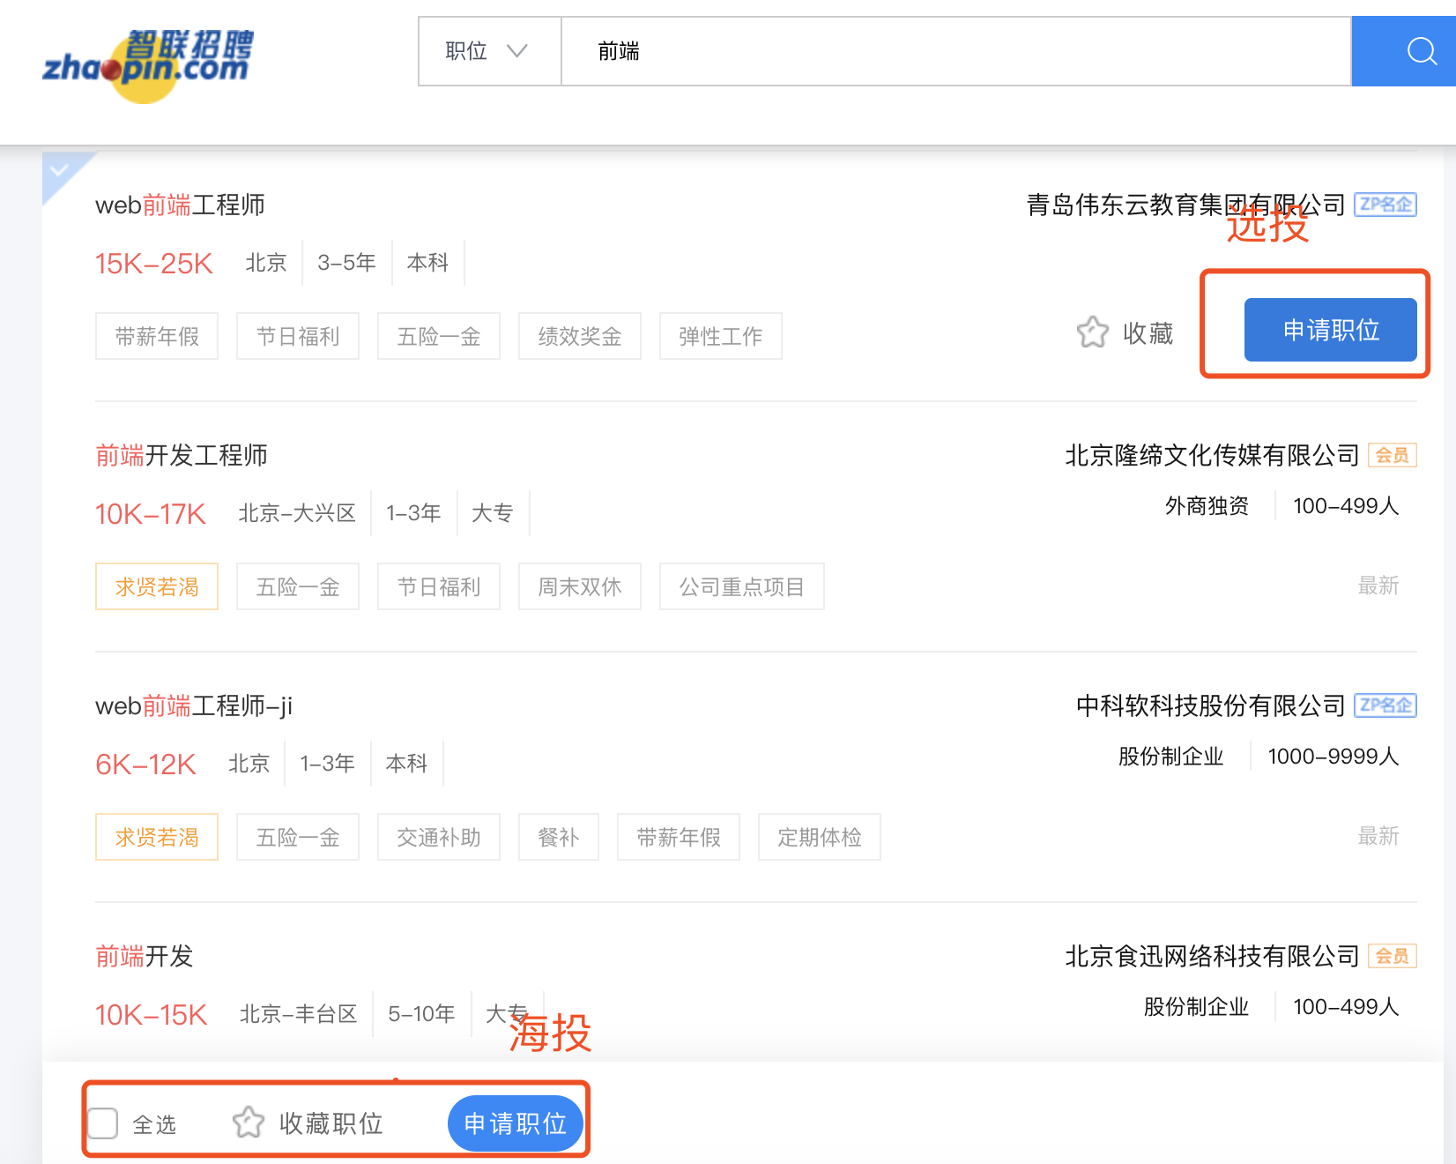
智联招聘

Slide 48
人事篇
人事篇

Slide 49
人事篇
1.社保缴费基础
2.公积金缴纳标准
3.纳税问题
4.税后薪资
5.入职准备

Slide 50
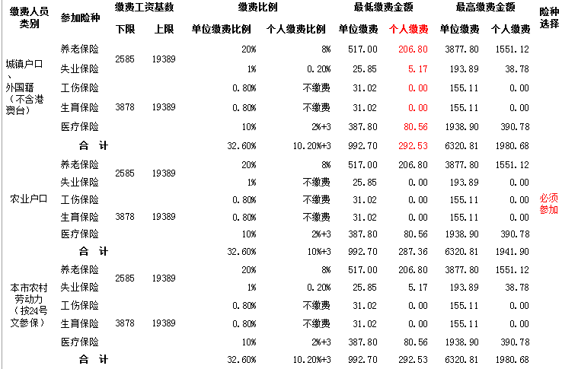
社保缴费基础

Slide 51
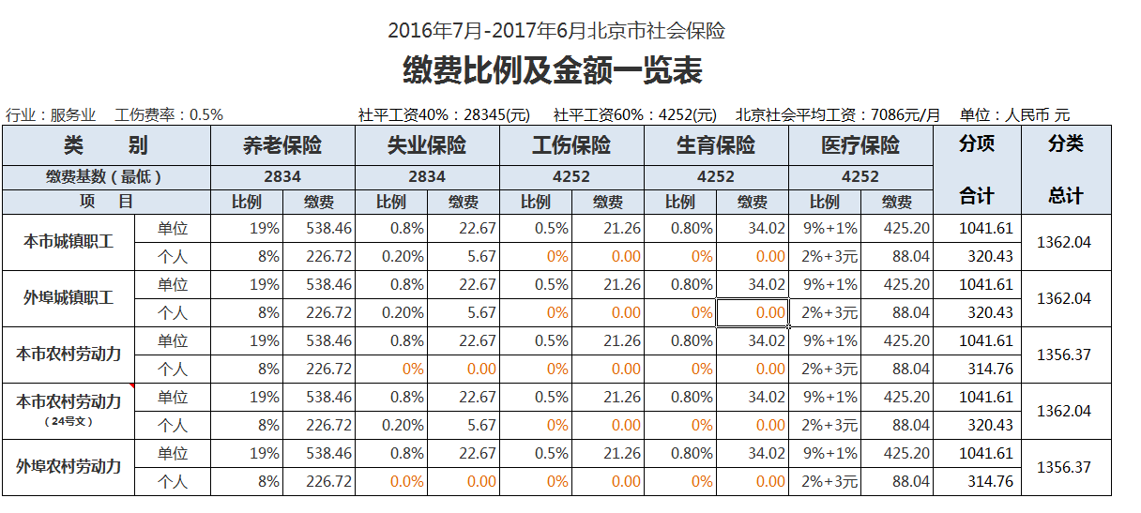
缴费比例及金额

Slide 52
公积金缴纳标准
北京公积金缴纳基数： 12%
缴存基数上限： 23118元
缴存基数下限： 1720/1204元
职工住房公积金月缴存基数不得低于2018年北京最低工资1720元，下岗、内退等类似情况职工月缴存基数不得低于2018年北京市基本生活费1204元
例：缴费基数=2000元 缴费=2000*12%=240元

Slide 53
纳税问题
执行工资个税的计算公式
应纳税额＝（工资薪金所得 －“五险一金”－扣除数[5000]）×适用税率－速算扣除数
2018年 10月1日起执行7级超额累进税率：扣除数为5000元
全月应纳税所得额 | 税率 | 速算扣除数(元)
全月应纳税额不超过3000元 | 3% | 0
全月应纳税额超过3000元至12000元 | 10% | 210
全月应纳税额超过12000元至25000元 | 20% | 1410
全月应纳税额超过25000元至35000元 | 25% | 2660
全月应纳税额超过35000元至55000元 | 30% | 4410
全月应纳税额超过55000元至80000元 | 35% | 7160
全月应纳税额超过80000元 | 45% | 15160

Slide 54
入职准备
offer
学历原件及复印件
离职证明
身份证复印件
收入证明、银行流水
户口本复印件
体检报告

Slide 55
求职心理篇
求职心理篇

Slide 56
求职心理篇
1.企业关注点：例如个人职业素养、技术能力、问题理解能力、逻辑思维能力
2.高效就业应具备哪些素质：例如积极向上的心态、技术能力、就业评估、自我评估
3.积极的态度：例如百折不挠的精神、尽快的投入工作的状态）
4.技术能力：例如积少成多、由面到点理解项目、分析需求（思路）交流讨论
5.就业技巧：例如对技术及项目的表达、对问题的思考能力、学会总结归纳，在面试中提升自己
6.影响就业因素惰性：例如错误的复习方式、面试恐惧症、细节、重蹈覆辙

Slide 57
企业关注点
个人职业素养（不能直接就走，给领导商量下）
技术能力（前端、技术一定要好，不能马马虎虎）
问题理解能力（说下你在项目中遇到了什么问题---我和公司同事交流不太好）
逻辑思维能力（算法）

Slide 58
高效就业需要具备哪些素质
积极向上的态度
技术能力
就业技巧（语速、举一反三）
自我评估

Slide 59
积极的“态度”
想尽快的投入工作（入职-态度）
百折不挠的精神（30多家，转行；100家-成功的入职）

Slide 60
技术能力
正确的复习方式（边面试边复习，分模块复习常见面试题）
积少成多vue，js，es6等(笔试)
由面到点（vue项目----业务+技术+遇到问题+方案）
理解项目、分析需求（思路）
交流讨论

Slide 61
影响就业的因素
惰性（太远、下雨、太热、太冷）
错误的复习方式
面试恐惧症（自己什么都不会，觉得哪里都不行）
细节
重蹈覆辙，恶性循环

Slide 62
诸君共勉

